Slide 1
Зүрхний бүтэц, түүний үүрэг

Slide 2
Зүрх нь цээжний зүүн дээд талд, суурь нь дээш, орой нь уруу харж байрладаг булчинлаг эрхтэн.

Slide 3
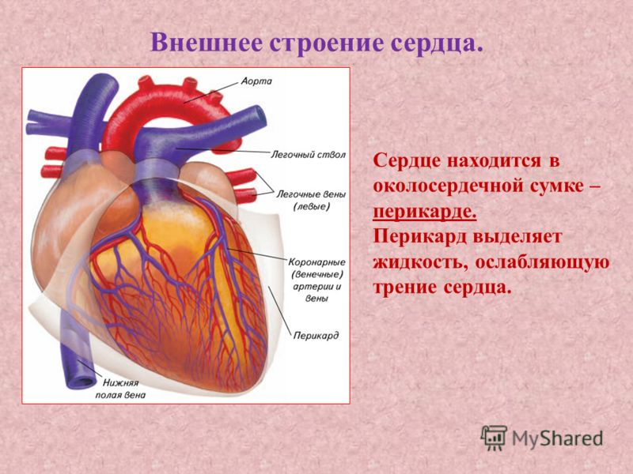
Уг
Баруун
тосгуур
Зүүн тосгуур
үнхэлцэг
Зүүн ховдол
Баруун
Ховдол
Орой

Slide 4
Зүрхний хөндий нь дөрвөн тасалгаатай хоёр тосгуур, хоёр ховдолтой.
Зүрх нь цусны эргэлтэнд цусыг шахах гол үүрэгтэй.
Баруун тосгуур ховдол нь хоорондоо гурван хавтаст хавхлагаар холбогдоно.
Зүүн тосгуур, ховдол нь хоёр хавтаст хавхлагаар холбогдоно.
Зүрхний баруун, зүүн ховдлоос гарах судасны эхэнд тал сар хэлбэрт хавхлаг байрлана.
Хавхлаг нь зөвхөн нэг тал руу нээгдэж хаагдаж цусыг тосгуураас артерид шилжих нэг чиглэлийн хөдөлгөөнийг хангана.

Slide 5
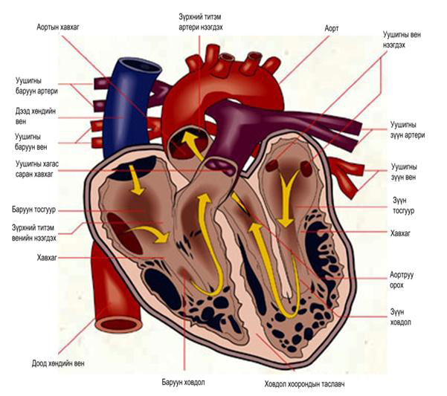

Slide 6
Хоёр тосгуур зэрэг агшихад цус тосгууруудаас ховдолд цутгах ба энэ нь 0,1 секунд үргэлжилнэ.Дараа нь тосгуурууд суларч хоёр ховдол агшихад ховдлын цус гахагдан гол судас ба уушигны артери руу орно.

Slide 7
Хүний зүрхний нийт жин 250-300 грамм
Хүний зүрх нэг минутад 75-80 удаа цохих бөгөөд цохилох бүрдээ 300-350 грамм цус түгээх ба хураана.
Зүрх тайван ажиллаж байхдаа 1 минутад 5 литр цусыг шахаж чадах ба харин хүнд хөдөлмөр хийж байх үед 4 дахин их буюу 20 литр цус шахдаг.

Slide 9
Баруун тосгуур
Зүүн тосгуур
Дээд хөндийн вен
Гол судас
Уушигны артери
Уушигны вен
Зүүн хавтаст хавхлага
Аортын тал саран хавхлага
Зүүн ховдол
Баруун ховдол
Доод хөндийн вен
Баруун 3 хавтаст хавхлага
Уушигны тал саран хавхлага

Slide 10
Судасны гадаад ба дотоод бүтэц

Slide 11
Судас нь цусыг бүх биеэр тараах, цуглуулах үүрэгтэй.
Судас
Артерийн судас (тараагуур)
Венийн судас (хураагуур )
Хялгасан
(капиляр )

Slide 12
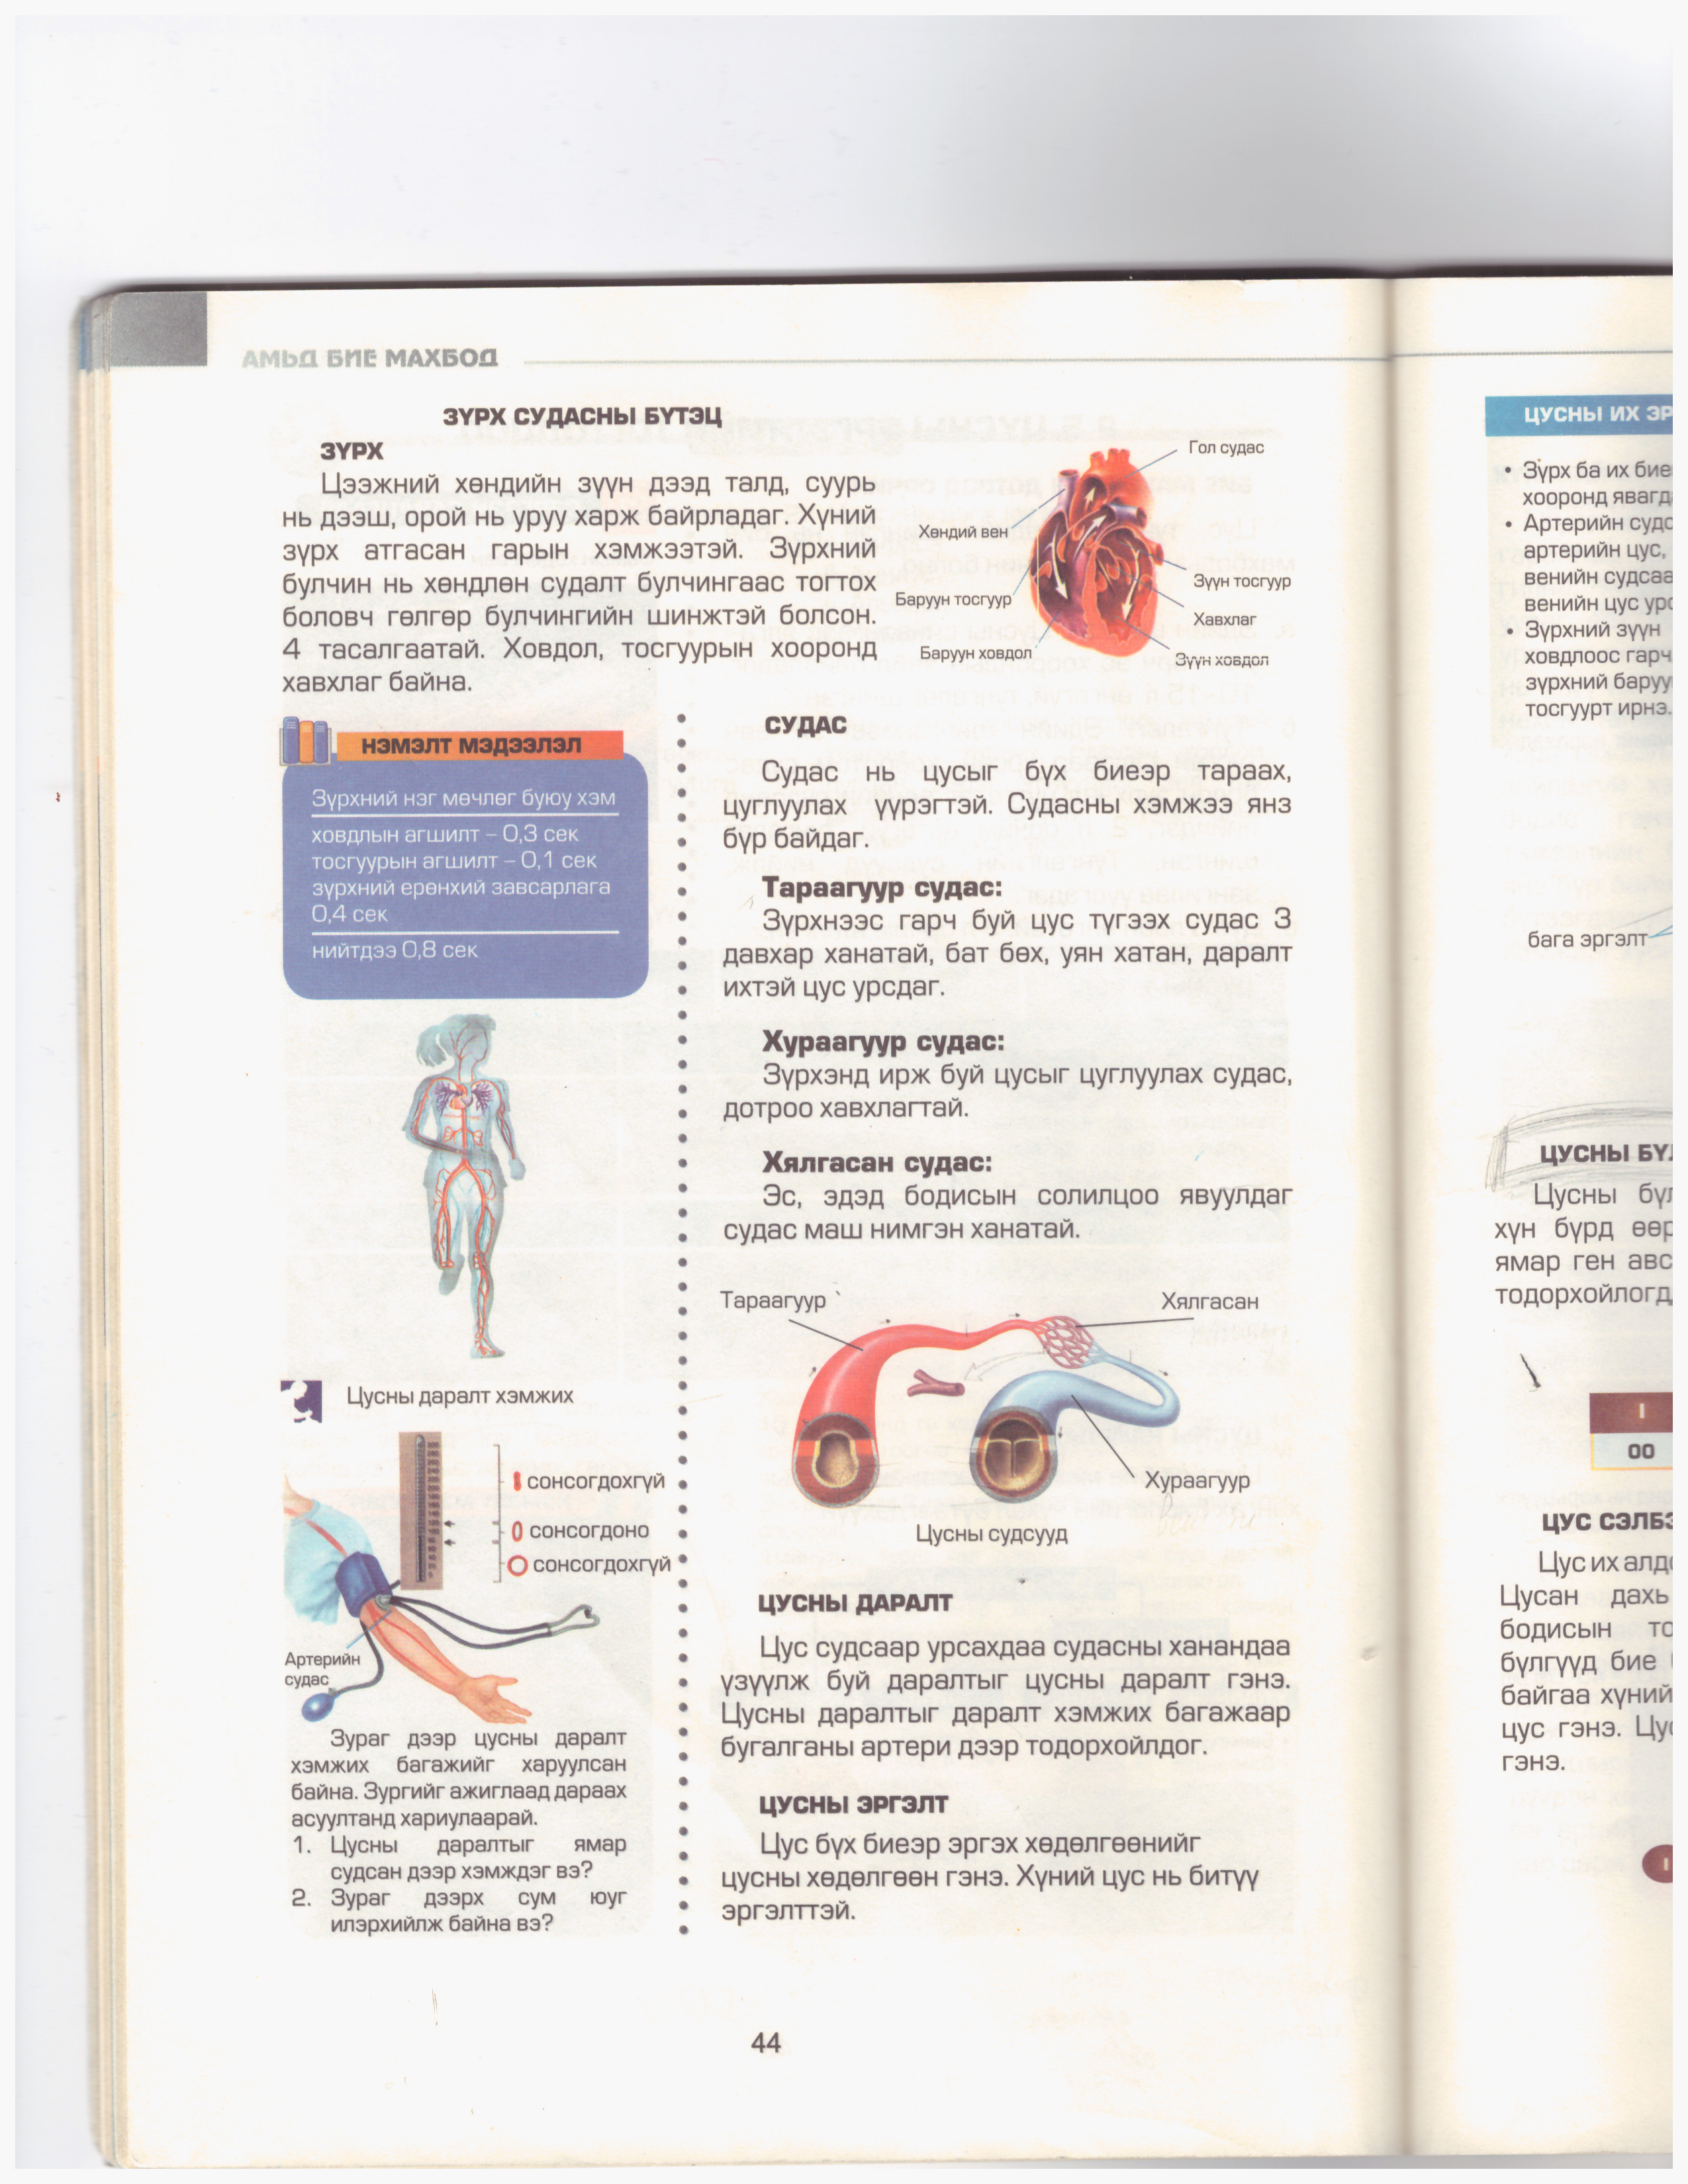

Slide 13
Артерийн буюу тараагуур судас | Венийн буюу хураагуур судас | Капиляр буюу хялгасан судас
Зүрхнээс гарч буй цусыг түгээх үүрэгтэй. Хана нягт, уян хатан, 3 давхраатай. Даралт ихтэй цус урсдаг Хүчилтөрөгч ихтэй.Час улаан цус | Цусыг зүрхэнд цуглуулах үүрэгтэй. Уян зөөлөн, нимгэн Дотроо хавхлагатай Даралт багатай цус урсдаг Нүүрсхүчлийн хий ихтэй.Хүрэн улаан өнгөтэй. | Эс, эдэд бодисын солилцоо явуулдаг Маш нимгэн ханатай Жижиг тараагуур судсыг жижиг хураагуур судастай холбосон хялгас мэт торлосон судас

Slide 14
Хэрэв нэг хүний хялгасан судсыг үзүүрээр нь залгавал 1,000,000 км буюу дэлхийн бөмбөрцгийн бүслүүрээр 2,5 дахин орохоор урт болно.

Slide 15
Баруун хэсэгт венийн цус агуулагддаг.
Зүүн хэсэгт артерийн цус агуулагддаг.

Slide 16
Цусны эргэлт
Зүрхнээс гарч биемахбодоор тархсан цус буцаж зүрхэнд цутган түүний агшилтаар дахин бие махбодод тархахыг цусны эргэлт гэнэ.

Slide 17
Цусны их эргэлт
Зүрхний зүүн ховдлоос гарсан артерийн цус биеийн бүх хэсэгт тэжээлийн бодис, хүчилтөрөгчийг тараагаад улмаар эс, эдэд үүсэн нүүрсхүчлийн хий, бусад хэрэгцээгүй бодисыг венийн цус болон эргэж, дээд доод хөндийн венээр зүрхний баруун тосгуурт цутгахыг цусны их эргэлт гэнэ.

Slide 18
Зүрх их биеийн хооронд явагдана.
Артерийн судсаар артерийн цус, венийн судсаар венийн цус урсана.
Зүрхний зүүн ховдлоос гарч, баруун тосгуурт ирнэ.

Slide 19
Цусны бага эргэлт
Зүрхний баруун ховдлоос уушгины артериар гарсан венийн цус уушгинл очиж артерийн цус болоод эргэж уушгины венээр зүүн тосгуурт цутгахыг уушгины буюу цусны бага эргэлт гэнэ.

Slide 20
Зүрх ба уушгины хооронд явагдана.
Артерийн судсаар венийн цус, венийн судсаар артерийн цус урсана.
Зүрхний баруун ховдлоос гарч, зүрхний зүүн тосгуурт ирнэ.

